Slide 1
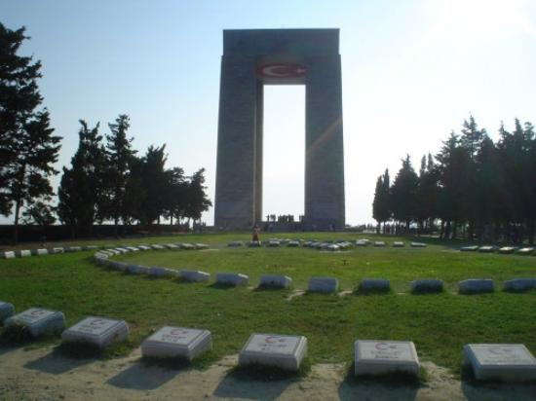
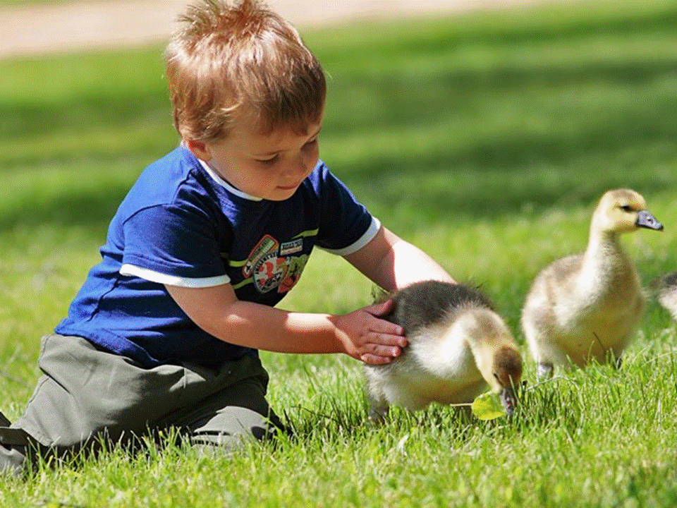
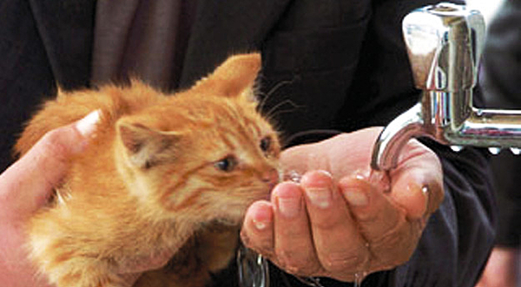
T.C. ÇANAKKALE VALİLİĞİ İL MİLLÎ EĞİTİM MÜDÜRLÜĞÜ
DEĞERLER EĞİTİM
2017-2018

Slide 3
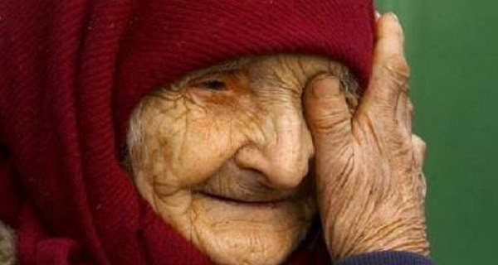
ÇADEP
ÇANAKKALE DEĞERLER EĞİTİMİ

Slide 4
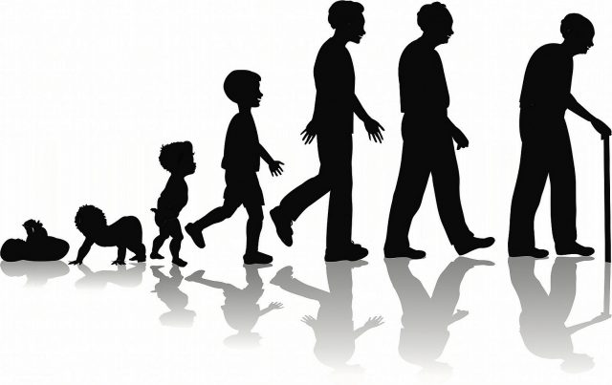
DEĞER NEDİR?
İnsanların çoğunluğu tarafından üzerinde uzlaşılan ve paylaşılan ideal davranış standartlarıdır.

Slide 5
DEĞERLER EĞİTİMİ NEDİR?
Birey, ilerki dönemlerinde kişiliğini, bakış açısını, davranışlarının yönünü belirleyecek temel ölçütler olarak işlev görecek değerleri yaşarken kazanır.
Bu yüzden bireyin belirli değerlerin farkına varması, yeni değerler üretmesi, benimsemesi ve kişiliği ile özleştirerek davranışsal olarak sergilemesi başlı başına eğitiminin sonucudur ki buna eğitimde «Değerler Eğitimi» denir.

Slide 6
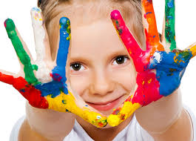
Kişiliğin temellerinin atıldığı okul öncesi dönemden itibaren değerler eğitiminin kazandırmasına yönelik eğitim çalışmaları yapılarak, bu dönemden itibaren çocuklarda ki değerlerin içselleştirilerek kazandırılması gerekir.
Ancak, çocuğun ailesiyle geçirdiği sürenin gittikçe azalması, boşanmaların artması ve teknolojik aletlerin bilinçsizce kullanılması gibi belli başlı toplumsal nedenlerden dolayı aileler çocuklarına değerler eğitiminin kazandırılmasında yetersiz kalabilmektedirler.
Bu nedenle günümüzde değerler eğitimi, eğitimimizin en önemli hedefleri arasında yer almaktadır.

Slide 7
Değerler eğitimi; ahlaki, kültürel, ruhsal, toplumsal ve bireysel alanlara ilişkin uygun duyarlılık geliştirmeyi ve bunları içselleştirmeyi içerir.
Bireylerin değerlere ilişkin edindiği bilgiler, hayatları boyunca yanlarında taşıyacakları erdemleri oluşturur.
Değerler eğitimi, toplumsal değişim içerisinde sorumluluklarını yerine getiren, olumlu kişilik özelliklerine sahip, doğru ve yanlışın ayırt edilmesine yardımcı olan inançlardır.
Günümüz olayları, bir çok veli ve eğitimciye akademik başarının tek başına yeterli olamayacağını, öğrencinin bilgi anlamında dolu olmasının onu hayatta başarılı kılmaya yetmeyeceği gerçeğini öne çıkarmamıza neden olmuştur.
Değerler eğitimi; hayatımızın olmazsa olmazları olan saygı, sevgi, ahlaki değerler, insan ilişkilerine özen gösterebilme, nezaket kurallarına uyabilme, iç disiplin ve düzen gibi kavramları ön plana çıkarmaktadır.

Slide 8
Yenilenen müfredatın ana odağını değerler ve değerler eğitimi oluşturmaktadır.
On (10) kök değer, ders konularının içeriğine katılmıştır ki, bu durum da etkili bir değerler eğitiminin verilebilmesi için planlı eğitim çalışmalarının yapılması gerekliliğini zorunlu kılar.

Slide 9
PROJENİN AMACI
Geleceğimizin teminatı çocuklarımızın ve gençlerimizin;
Milli, Ahlaki ve Kültürel Değerlerini Özümseyen, Evrensel Değerlerine Bağlı, Vatan, Millet ve Bayrak Sevgisi ile dolu, vizyon sahibi bireyler olarak yetiştirilmelerine destek olmak projenin amaçlarıdır.
Çanakkale İl Milli Eğitim Müdürlüğü olarak il merkezi ve ilçelerindeki okul öncesi, ilkokul ve ortaokul öğrencilerinin; yeteneklerini tanıyarak, kendilerini keşfetmeleri ve değerler konusundaki kazanımlarını hayatlarında doğru olarak benimsemelerine yönelik çalışmaların yapılması düşünülmüştür.

Slide 10
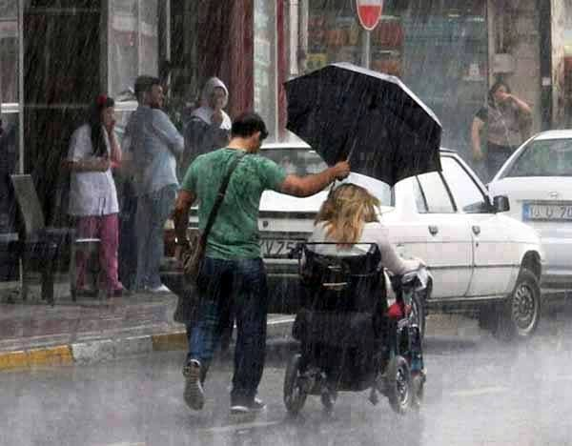

Slide 11
ÇADEP
ÇANAKKALE DEĞERLER EĞİTİMİ
PROJENİN HEDEFLERİ
Vatan, Millet ve Bayrak sevgisi ile yüreği dolu olan bireyler yetiştirmek,
Kazanılan değerlerin davranışa dönüşerek olumlu kişilik özelliklerine sahip bireyler yetişmesine yardımcı olmak.
Var olan temel değerleri pekiştirmek.
Bireysel, ahlaki, kültürel ve toplumsal alanlarda duyarlılık sahibi bireyler yetiştirmek

Slide 12
ÇADEP
ÇANAKKALE DEĞERLER EĞİTİMİ
Akademik becerilerin yanı sıra ilgi ve yetenekleri doğrultusunda
«iyi insan », » iyi vatandaş», olabilmeleri için gerekli olan bilgi, beceri tutum ve davranışları kazanmalarına yardımcı olmak,
Bireylerin doğuştan getirdikleri iyi yönlerini ortaya çıkarmak,
Temel insani değerlerini benimsemiş bireylerin yetişmesine fırsat vermek,
Değerler eğitiminin okul-aile işbirliği ile paralel işlenmesini sağlamak
Projenin hedeflerini oluşturmaktadır.

Slide 13
ÇADEP
ÇANAKKALE DEĞERLER EĞİTİMİ
ÇADEP PROJE YÜRÜTME KURULU
İL MİLLİ EĞİTİM MÜDÜRÜ OSMAN ÖZKAN
İL MİLLİ EĞİTİM ŞUBE MÜDÜRÜ IŞIL KORKMAZ
PROJE YÜRÜTME KOMİSYON ÜYELERİ
AR-GE PROJE EKİBİ
İLÇE PROJE YÜRÜTME KURULU
İLÇE MİLLİ EĞİTİM MÜDÜRÜ
İLÇE MİLLİ EĞİTİM ŞUBE MÜDÜRÜ
OKUL YÖNETİCİLERİ
REHBER ÖĞRETMEN
OKUL PROJE YÜRÜTME KURULU
Okul düzeyinde, Okul Müdürü ve rehber öğretmeninde aralarında olacağı öğretmen ve öğrenci temsilcilerinden oluşacak en az 5 kişilik proje ekibinin kurulması.

Slide 14
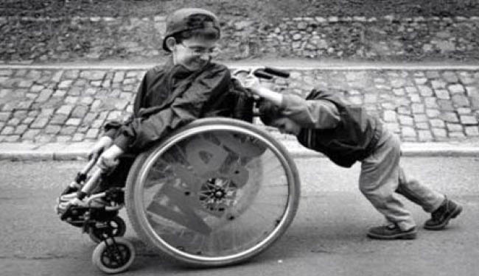

Slide 15
VATAN SEVGİSİ
HOŞGÖRÜ
VE
MERHAMET
ADALET
VE
ÇALIŞKANLIK
DEĞERLERİMİZ
DOĞRULUK
VE
DÜRÜSTLÜK
YARDIMSEVERLİK
SABIR
GÜVEN

Slide 16
PROJE DEĞERLERİMİZ
VATANSEVERLİK
1-Vatan sevgisi
2-Millet sevgisi
3-Bayrak sevgisi
4-Vatanımıza karşı sorumluluklarımız
5-Millî, manevi ve kültürel değerlerimiz
HOŞGÖRÜ-MERHAMET
1-Hoşgürülü ve iyimser olma
2-Merhametli olma
3-Olumlu düşünme
4-Empati
5-Farklılıklara karşı hoşgörü
YARDIMSEVERLİK
1-Paylaşımcılık
2-Dayanışma
3-Cömertlik
4-Fedakarlık
5-Misafirperverlik
DOĞRULUK-DÜRÜSTLÜK
1-Cesaret
2-Doğruluk
3-Dürüstlük
4-Adil olma

Slide 17
ADALET VE ÇALIŞKANLIK
1-Adalet kavramının insan hayatındaki yerini bilme
2-Başkalarına karşı adil olma
3-Dürüst olma
4-Adaletli olma
5-Sorumluluklarını yerine getirme
6-Hedef belirleme
7-Dayanışma
8-Zamanı etkin kullanma
9-Başarı
GÜVEN
1-Kendine güvenme
2-Başkalarına güvenme
3-Kendini ifade edebilme
4-Hedef belirleme
DOĞRULUK-DÜRÜSTLÜK
1-Cesaret
2-Doğruluk
3-Dürüstlük
4-Adil olma
SABIR
1-Hoşgörü
2-Samimiyet
3-Azim ve Kararlılık
4-Özdenetim

Slide 18
AYLIK DEĞERLERE AİT YILLIK ÇALIŞMA PLANI
ARALIK | Vatan sevgisi
OCAK | Hoşgörü ve Merhamet
ŞUBAT | Doğruluk ve Dürüstlük
MART | Adalet ve Çalışkanlık
NİSAN | Güven
MAYIS | Yardımseverlik
HAZİRAN | Sabır

Slide 19
BELİRLENEN DEĞERLERİN ÇOCUKLARA KAZANDIRILABİLMESİ
İÇİN OKULLARDA YAPILABİLECEK FAALİYETLER;
1. Panolara değerlerle ilgili güzel sözler asmak.
2. Sınıf içi etkinliklerde bu değerleri öne çıkarmak.
3. Okul ve okul çevresinde çocukların değerle ilgili saha araştırmaları yapmalarını sağlamak.
4. Okulu, dikkatleri konu üzerinde yoğunlaştıracak görsel malzemelerle donatmak.
5. Okul genelinde ve sınıflarda proje çalışmaları gerçekleştirmek.
6.Yapılacak değişik çalışmalar sonucu ortaya çıkan ürünlerin okul içinde oluşturulacak «Değerler Koridorunda « sergilemek.
7. Okul personelini değerlerle ilgili olarak bilinçlendirmek.
8. Duvar gazeteleri, broşürler ve benzeri basılı materyaller hazırlamak.
9. Okul bülteninde veya dergisinde o dönemde öne çıkan değeri gündeme getirmek.
10. Büyüklerimize, tanınmış kişilere mektup yazmak, kart atmak ve huzur evi ziyaretleri yapmak.
11. Değerlerle ilgili gönüllü öğrencilerin yer aldığı tiyatro etkinlikleri düzenlemek.

Slide 20
YAPILACAK İŞ VE İŞLEMLER
1. Ayın değeri ile ilgili öğretmenlere bilgi verilir.
2. Hangi etkinliklerde ne kadar sürede değer eğitimine yer verileceği planlanır ve Aylık
çalışma planı hazırlanır.
3. Ayın değeri plan doğrultusunda işlenir.
4. Aylara ait etkinlik / etkinlikler belirlenir.
5. Ay içinde yapılacak sınıf içi etkinlikleri planlanır.
6. Ay içinde yapılacak okul etkinlikleri planlanır.
7. Ay içinde Aileye yönelik yapılacak çalışmaların planlanır.
8. Bir önceki ay işlenmiş olan ayın değeri ile ilgili velilere bilgi verilir.
9. Ailelere, aile bilgilendirme ve katılım mektubu yazılır.
10. İhtiyaç duyulan materyaller belirlenir ve temin edilir.
11. Ayın Değeri ile ilinti kurulacak şekilde belirli gün ve haftalara ait çalışmalar planlanır.

Slide 21
12. Sınıf içinde ayın değeri işlenir.
13. Okul genelinde ayın değeri işlenir.
14. Okul köşeleri hazırlanır.(değerler ağacı, pano vb)
15. İşlenen Değerler ile ilgili dönütler toplanır ve değerlendirilir.
16. İşlenen değer sonraki dönemlerde ara ara tekrar edilir.
17. Tüm evrak ve belgeler toplanarak arşivlenir.
18. Bir sonraki değerlere yönelik çalışmalar başlatılır.
19. Dönem sonu raporu hazırlanır.
20. Eksiklikler ve aksaklıklar belirlenir.
21. Dönem sonunda belirlenen eksiklik ve aksaklıkların giderilmesi çalışmaları yapılır.
22. Tüm evrak ve belgeler toplanarak arşivlenir.
23. Yılsonu işlemleri yapılır.

Slide 22
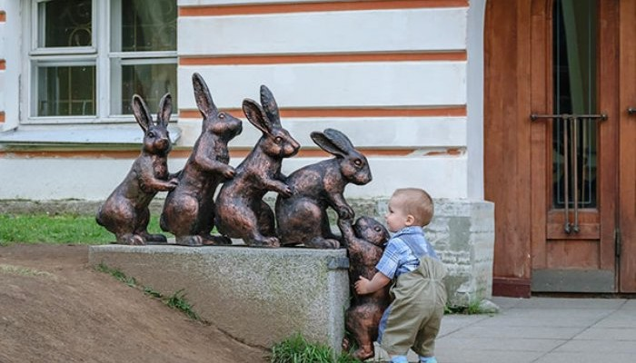
TEŞEKKÜR EDERİZ

